Slide 1
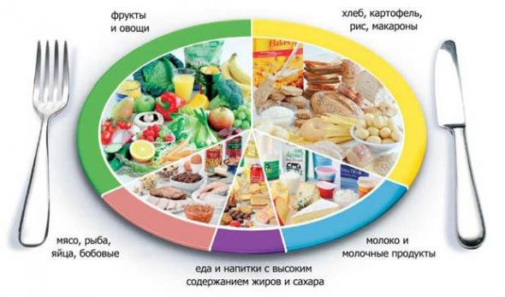
Правильное питание
Дерево держится корнями,
а человек пищей

Slide 2
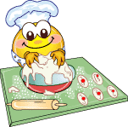
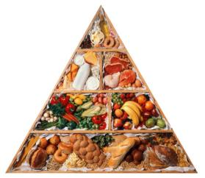
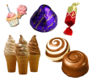
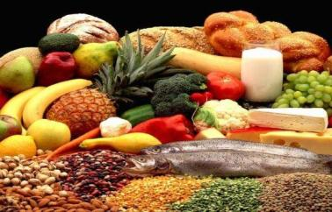
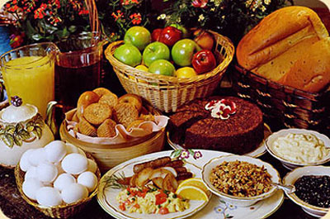
Какое питание можно считать здоровым?
Разнообразное
Богатое овощами и фруктами
Регулярное
Без спешки
Однообразное
Богатое сладостями
От случая к случаю
Второпях

Slide 3
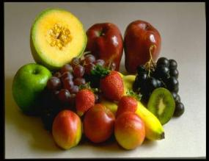
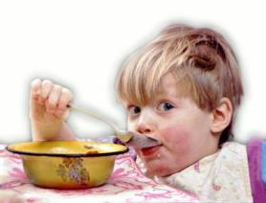
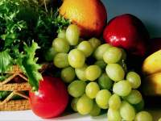
3 условия питания
УМЕРЕННОСТЬ
РАЗНООБРАЗИЕ
РЕЖИМ ПИТАНИЯ

Slide 4
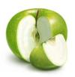
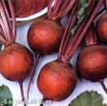
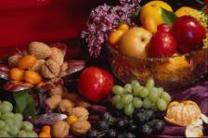
Витамины
Витамин А. Витамин роста, еще он помогает нашим глазам сохранить зрение и иметь крепкие зубы.
Морковь, зелень, помидоры, лук
Витамин В.Если вы хотите быть сильными, иметь хороший аппетит и не хотите огорчаться по пустякам. Свекла, яблоки, репа, зелень салата, редиска.
Витамин-С Если вы хотите реже простужаться, быть бодрыми, быстрее выздоравливать при болезни. Фрукты, ягоды, овощи, лимон, лук, чеснок
Витамин-Д сохраняет зубы. Без него у человека зубы становятся мягкими и хрупкими. Рыба, творог. Загорая мы тоже получаем витамин Д

Slide 5
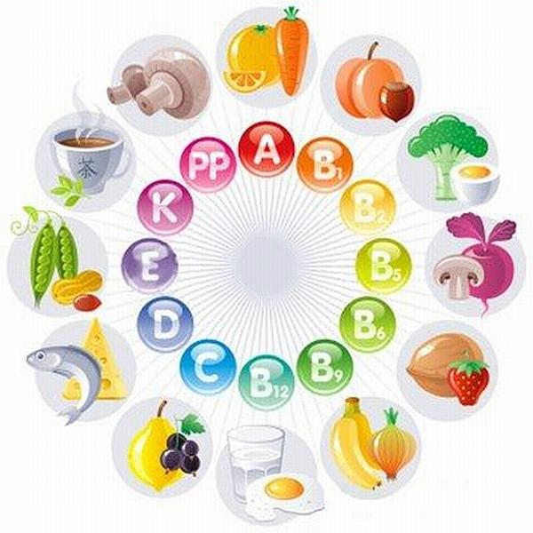
Витамины

Slide 6
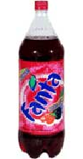
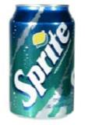
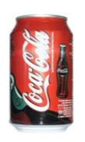
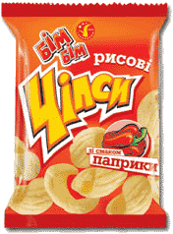
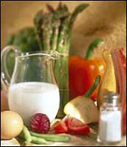
Что разрушает здоровье, что укрепляет?

Slide 7
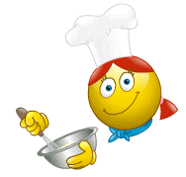
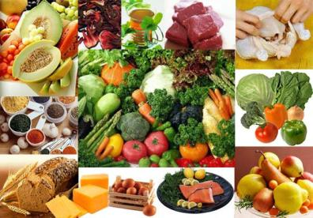
Подведем итог:
Во время еды …..
Тщательно пережевывай
Никогда…….. на ходу и …….
Не ешь очень…….
и очень ……… пищу

Slide 8
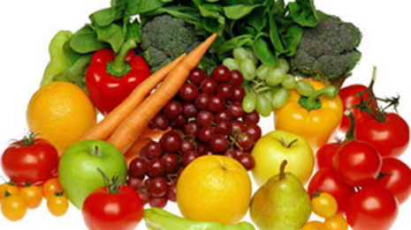
Подведем итог:
Во время еды не торопись.
Тщательно пережевывай пищу.
Никогда не ешь на ходу и второпях.
Не ешь очень жирную и очень
горячую пищу.

